Slide 1
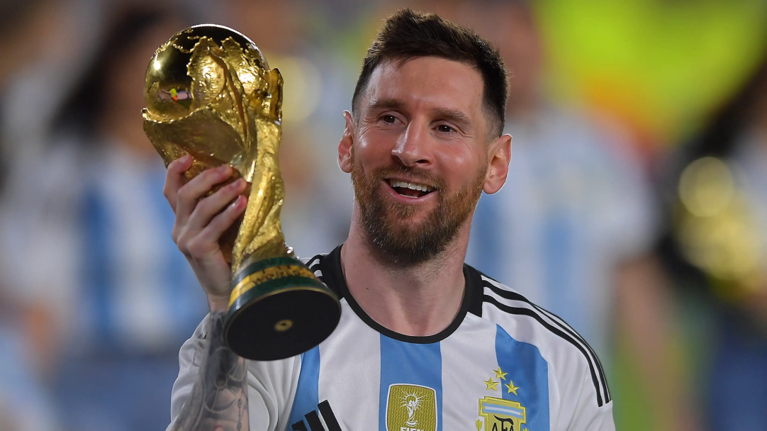
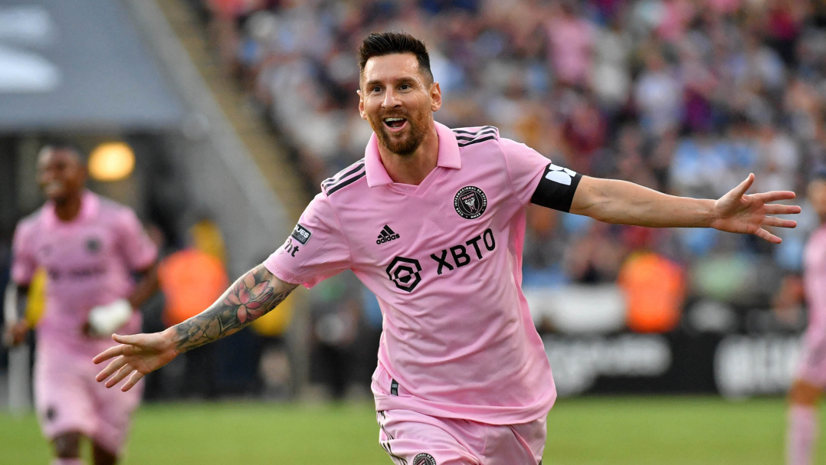
MESSI

Slide 2
Barcelona
Su mejor Momento
Copa del mundo

Slide 3
Barcelona
Jugó la pretemporada con el primer equipo, y marcó su primer gol no oficial contra el Palamós.²⁴​²⁵​ Luego comenzó la temporada con el Barcelona B. Tras jugar algunos partidos, fue llamado para el primer equipo para jugar contra el Espanyol. Con la dorsal '30', Ingresó a los 82 minutos por Deco, y el partido terminó 1-0 a favor del Barcelona.²⁶​ Poco después, hizo su debut en la Copa del Rey contra Gramenet, siendo también su primer partido como titular en el primer equipo. Fue sustituido a los 73 minutos, y el Barcelona terminó eliminado por 1-0 en tiempo extra.²⁷​ Quedó en la banca por noviembre, jugando también algunos partidos con el Barcelona B, pero volvió al primer equipo el 4 de diciembre contra el Málaga. Tres días después, hizo su debut en la Champions League contra el Shakhtar Donetsk, el cual fue su primer partido en el que jugó un partido completo con el primer equipo.²⁸​
No jugó con el Barcelona en enero del 2005, a causa de estar jugando el Campeonato Sudamericano Sub-20, pero volvió en febrero. Tras su vuelta, jugó contra el Peña Sport con el Barcelona B, pero salió expulsado a los 82 minutos por protestar.²⁹​ Volvió con el primer equipo contra el Getafe el 17 de abril, y el 1 de mayo, anotó el primer gol oficial en su carrera contra el Albacete. Acabó la temporada con 1 gol en 9 partidos con el primer equipo, y 6 goles en 17 partidos con el Barcelona B. También salió campeón de la Primera División de España.

Slide 4
Mejor Momento
Los logros de Lionel Messi y su mejor momento Algunos de los títulos que ganó con el FC Barcelona incluyen 10 campeonatos de La Liga, ocho Supercopas de España, siete Copas del Rey y cuatro títulos de la UEFA Champions League. En total jugó 778 partidos, anotó 672 goles y repartió 303 asistencias con el equipo.

Slide 5
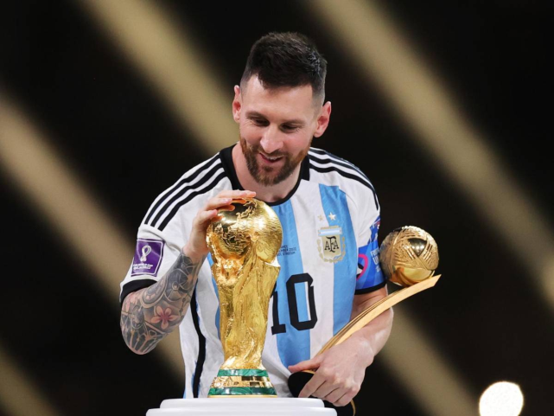
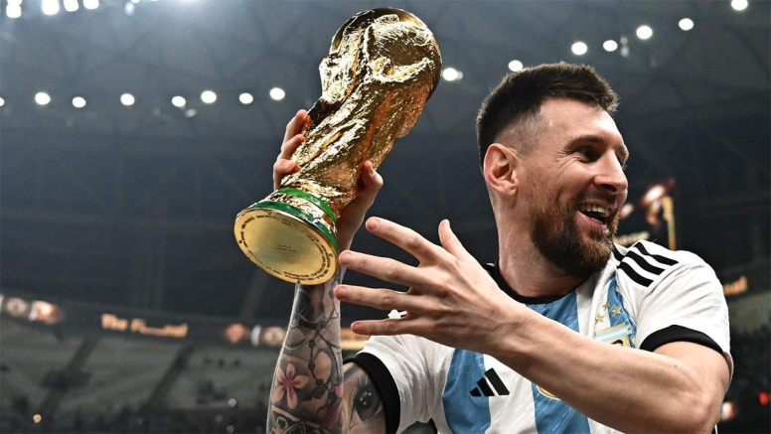
Copa del Mundo
Lionel Messi consiguió levantar el título de campeón del mundo en Qatar 2022. De este modo, puso fin a una larga espera personal (jugó el primer campeonato con 18 años) y también para Argentina, que no ganaba desde 1986. La conquista llegó después de una brillante actuación individual del '10'.

